Slide 1
جامعة محمد خيضر بسكرة
كلية : التسيير والاقتصاد
تخصص: تسويق
سلسلة فنادق هيلتون
اعداد :
صوطي وائل
منيب نزار
ايمن فرحات
الاستاذة:مناني صبرينة
2023/2024

Slide 2
مقدمة
تعريف شركة هيلتون
مؤسس شركة هلتون
نشأة وتأسيس فنادق هيلتون
تطورالعلامة التجارية –الشعار – فنادق هلتون
تحليل سووب وباستل
المزيج التسويقي
اشكال الدخول الى السوق الدولية
الخدمات المميزة لشركة هيلتون
خاتمة
خطة البحث

Slide 3
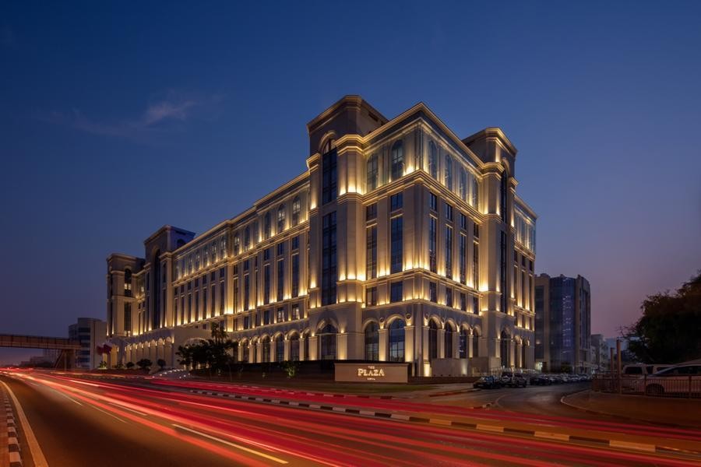
سلسلة فنادق هيلتون، وهي واحدة من أبرز سلاسل الضيافة في العالم. يعتبر فندق هيلتون رمزًا للرفاهية والجودة في صناعة الضيافة، حيث تمتد جذورها إلى أكثر من قرن من الزمان. تأسست هيلتون في عام 1919 على يد رجل الأعمال الأمريكي كونراد هيلتون، ومنذ ذلك الحين، نمت وتوسعت الشركة بشكل كبير، وأصبحت لديها وجود عالمي يمتد إلى جميع أنحاء العالم.
يتكون هذا البحث من تحليل شامل لتاريخ هيلتون وتطورها عبر الزمن، بالإضافة إلى دراسة لنموذج الأعمال والاستراتيجيات التي اعتمدتها الشركة لتحقيق نجاحها المذهل في عالم الضيافة. كما سيتم استعراض أهم الابتكارات التي قامت بها هيلتون في مجال صناعة الفنادق والخدمات ذات الصلة.
بالإضافة إلى ذلك، سيتم استكشاف التحديات التي واجهتها هيلتون على مر السنين، بما في ذلك تأثير الأحداث العالمية والتغيرات في اتجاهات السوق والتكنولوجيا، وكيفية استجابة الشركة لهذه التحديات والتكيف معها.
وفي النهاية، سيتم التركيز على تقييم مكانة هيلتون في سوق الضيافة العالمي.

Slide 4
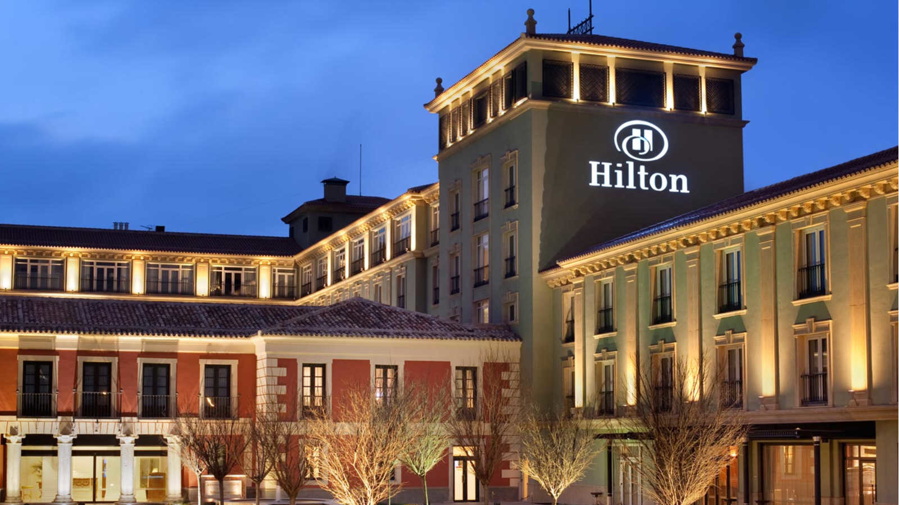
تعريف شركة هيلتون
هي سلسلة عالمية من الفنادق والمنتجعات، ذات الخدمة الكاملة، وهي العلامة التجارية الرائدة في هيلتون العالمية. تأسست الشركة الأصلية بواسطة كونراد هيلتون في عام 1919، وهي مملوكة الآن من قبل هيلتون العالمية. وتمتلك فنادق هيلتون إما عن طريق الإدارة أو تلزيمها لشركات مستقلة من قبل هيلتون العالمية. في عام 1943، أصبحت فنادق هيلتون أول سلسلة فندقية تغطي الولايات المتحدة من الساحل إلى الساحل. واعتبارا من عام 2010، كان هناك أكثر من 530 فندق هيلتون منتشرة في جميع أنحاء العالم وفي 78 دولة عبر قارات العالم

Slide 5
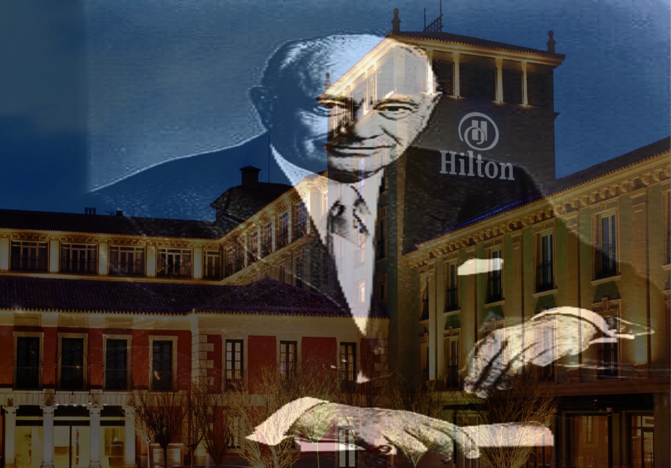
مؤسس شركة هيلتون
كونراد هيلتون (Conrad Hilton). وُلد هيلتون في 25 ديسمبر 1887، وهو رجل أعمال أمريكي شهير. أسس شركة هيلتون في عام 1919 في تكساس. بدأت شركة هيلتون كفندق صغير ونمت بسرعة لتصبح واحدة من أكبر شركات الضيافة في العالم

Slide 6
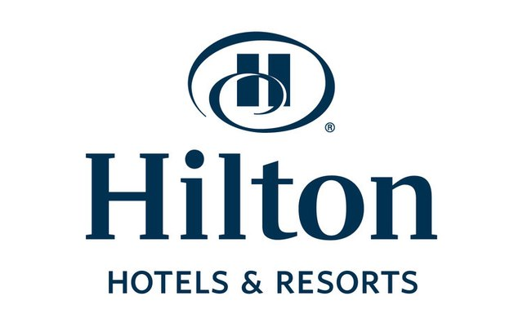
نشأة وتأسيس سلسلة فنادق هيلتون
في عام 1919، اشترى كونراد هيلتون أول فندق له في سيسكو، تكساس، واكتسب فنادق إضافية في الولاية مع مرور الوقت. في عام 1925، تحوّل فندق دالاس إلى أول فندق يحمل اسم هيلتون، وفي عام 1927، توسع هيلتون إلى واكو، تكساس، حيث افتتح أول فندق مع تكييف هوائي ومياه باردة في الأماكن العامة.
1919
أسست شركة هيلتون للضيافة في عام 1943 عندما اشترى كونراد هيلتون فندقي روزفلت والبلازا في نيويورك. في عام 1946، تحولت الشركة إلى شركة هيلتون للفنادق وبدأت التداول العام للأسهم. توسعت الشركة في الولايات المتحدة وخارجها في السنوات التالية، وافتتحت أول فندق دولي لها في بورتوريكو في عام 1949. في عام 1954، تم الاستحواذ على شركة ستاتلر للفنادق بأغلى صفقة عقارية في العالم حينها. في العام التالي، أنشأت الشركة أول مكتب حجوزات مركزي في العالم باسم "HILCRON." ثم في عام 1955، أطلقت هيلتون برنامج لضمان وجود تكييف هواء في جميع غرف الفنادق، وافتتحت أول فندق لها في تركيا في إسطنبول.
1943/1955
1959
تأسست فنادق هيلتون في عام 1959 عندما افتتحوا أول فندق مطار في سان فرانسيسكو. كانوا روادًا في مفهوم فنادق المطارات وأطلقوا فندقًا خاصًا للنساء في عام 1959. اشتهرت الشركة ببرنامج الولاء "Hilton HHonors" الذي تم إطلاقه في عام 1987 والذي تم تطويره ليضم نقاط الولاء ونقاط السفر. شركة هيلتون تبرعت برعاية الفريق الأولمبي الأمريكي وأسست فنادق كونراد على اسم مؤسسها كونراد هيلتون.

Slide 7
تأسست شركة هيلتون الدولية كشركة تجارية مستقلة في عام 1964، واستحوذت عليها شركة عبر العالم في عام 1967 ثم تم بيعها إلى شركة UAL في عام 1986. بعد ذلك، تم بيع شركة هيلتون الدولية إلى مجموعة لادبروك في عام 1987، وتبنت الاسم مجموعة هيلتون.
1964/1987
أُبرمت اتفاقية تسويق مشترك في عام 1997 بين شركتي هيلتون البريطانية والهيلتون الأمريكية لاستعادة ثقة المستهلكين وتحسين الشعارات والعلامات التجارية. تمت إعادة تصنيف سلسلة فنادق كونراد كجزء من هيلتون الفاخرة. في عام 1998، تم فصل قطاع الألعاب في هيلتون وتأسيس شركة منفصلة تدعى Park Place Entertainment. في عام 1999، قامت هيلتون بالاستحواذ على شركة بروموس للفنادق، التي تشمل فنادق مثل دوبل تري وريد ليون.
1997/1999
في عام 2001، باعت هيلتون سلسلة ريد ليونز لشركة ويست كوست للضيافة، وفي عام 2005 اشترت شركة هيلتون للفنادق مرة أخرى سلسلة هيلتون الدولية بقيمة 3.3 مليار جنيه إسترليني. في عام 2006، أصبحت هيلتون شركة واحدة مرة أخرى بعد إغلاق صفقة استحواذ هائلة، وأصبحت بلاكستون أكبر مالك للفنادق في العالم بعد صفقة بيع بقيمة 26 مليار دولار في عام 2007.
2001/2007
تمت هيكلة شركة هيلتون بمساعدة شركة بلاكستون في عام 2010، حيث تم خفض الديون من 20 مليار $ إلى 16 مليار $، واستثمرت بلاكستون 800 مليون $ من الأسهم. في عام 2013، عادت هيلتون إلى كونها شركة مساهمة عامة، وفي عام 2015 تم الإعلان عن تحويل مقتنياتها إلى الاستثمار العقاري. تم التوجه إلى مصلحة الضرائب للحصول على الموافقة قبل تنفيذ هذا الإعلان.
2010/2015

Slide 8
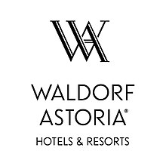
تطور العلامة التجارية شعار لفنادق هيلتون
كونراد هيلتون هي علامة تجارية دولية لسلسلة من الفنادق الفاخرة التي تملكها وتديرها شركة هيلتون العالمية. تعتبر كونراد العلامة التجارية الرائدة في عائلة فنادق هيلتون، وتم اسمها بإسم مؤسس الشركة كونراد هيلتون.
فنادق ومنتجعات كونراد
فنادق ومنتجعات والدورف أستوريا
الفنادق الفاخرة
هي العلامة التجارية الفاخرة لفنادق ومنتجعات تابعة لشركة هيلتون العالمية. ويتم استخدام العلامة التجارية على الفنادق التي تقدم أعلى معايير المرافق والخدمات

Slide 9
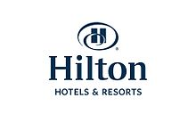
علامة تجارية تابعة لشركة هيلتون العالمية. وهي عبارة عن سلسلة فنادق مصممة لتوفير إقامة مريحة وعملية للمسافرين الذين يبحثون عن خيار اقتصادي ومناسب. تتميز فنادق كوريو بتصميمها الحديث والأنيق وبمواقعها المركزية في المدن الكبرى والمواقع السياحية.
تأسست في 1984. وهي سلسلة من الأجنحة الفندقية الراقية، وعلامة تجارية لشركة هيلتون العالمية. واعتبارا من 22 فبراير 2011، كانت سلسة ايمبيسي سويتز تضم هناك 200 فندق في الولايات المتحدة، بالإضافة إلى 8 فنادق دولية.
هي سلسلة فنادق أمريكية، تأسست في 1969. وهي جزء من هيلتون العالمية. معظم فنادق دوبل تري مستقلة الملكية، وتشغلها عن طريق الامتياز، ولكن بعض تلك الفنادق مملوكة أو تديرها هيلتون العالمية
هي سلسلة عالمية من الفنادق والمنتجعات، ذات الخدمة الكاملة، وهي العلامة التجارية الرائدة في هيلتون العالمية.
فنادق دبل تري من هيلتون
فنادق ومنتجعات هيلتون
كيريو من هيلتون
أجنحة إمباسي
فنادق الخدمة الكاملة

Slide 10
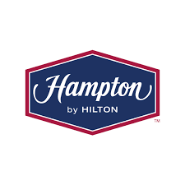
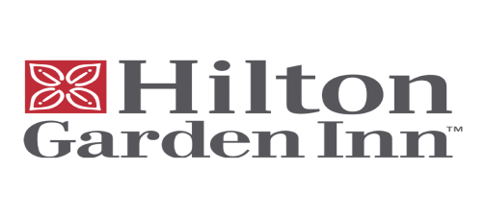
单击此处添加标题
الفنادق الاساسية
ترو من هيلتون
ترو من هيلتون هي علامة تجارية فندقية تابعة لشركة هيلتون العالمية، وهي تهدف إلى توفير تجربة إقامة مريحة ومبتكرة للمسافرين بأسعار معقولة. تتميز فنادق ترو بتصميمها العصري والأنيق، وتوفيرها للمرافق والخدمات الأساسية التي يحتاجها النزلاء خلال إقامتهم
هي عبارة عن سلسلة من الفنادق التي تقدم مساحات إقامة مريحة ومريحة للمسافرين الذين يبحثون عن مساحات معيشة مريحة خلال رحلاتهم.
أجنحة هوم وود من هيلتون
هي سلسلة أمريكية للأجنحة السكنية على الطراز الفندقي والتي تديرها شركة هيلتون العالمية
هيلتون جاردن إن
أجنحة هوم 2 من هيلتون
تعتبر هيلتون جاردن فنادق صغيرة وبأسعار متوسطة، تم تصميمها للمسافرين بغرض العمل والترفيه. العلامة التجارية الفندقية مماثلة للعلامة التجارية كورتيارد من ماريوت، ومنافسا رئيسيا لها.
أسماء لهذه العلامة التجارية من الفنادق وعلامة تجارية تابعة لهيلتون العالمية. معظم فنادق هامبتون ذو ملكية مستقلة، ويتم تشغيلها عن طريق الامتياز
هامبتون إن
هامبتون إن
Fill in the text of the title
Here you could describe the detile if you need it
Fill in the text of the title
Here you could describe the detile if you need it

Slide 11
تحليل سووب وباستل
عناصر القوة
تنوع المنتجات: بالإضافة إلى الفنادق الفاخرة، تشمل مجموعة هيلتون أيضًا فنادقًا عائلية، وفنادق للعمل، وفنادق للمسافرين بميزانيات محدودة، مما يتيح لها استهداف شرائح متنوعة من العملاء.
سمعة العلامة التجارية: فنادق هيلتون تتمتع بسمعة قوية وتاريخ طويل في صناعة الضيافة، مما يساعدها في جذب العملاء والمسافرين الذين يبحثون عن تجربة فاخرة.
03
01
انتشار عالمي: تعتبر فنادق هيلتون من بين أكبر سلاسل الفنادق عالمياً، مما يوفر لها وجوداً قوياً في الأسواق الرئيسية والمحطات السياحية الكبرى.
برامج الولاء: تقدم هيلتون برامج ولاء قوية مثل "هيلتون هونورز"، مما يشجع على إعادة الحجز وزيادة الإقامات
04
02
Section A
Section B
عناصر االضعف
التحديات التكنولوجية: مع تطور التكنولوجيا، يجب على هيلتون الاستثمار في تحديث أنظمتها وتكنولوجيا الضيافة لتلبية توقعات العملاء المتغيرة.
التعرض للتقلبات الاقتصادية: يمكن أن يكون القطاع الفندقي حساسًا للتقلبات الاقتصادية، مما يؤثر على الإقبال على السفر وحجوزات الفنادق.
01
03
التحديات البيئية: يتعين على فنادق هيلتون التصدي للتحديات البيئية وضغوط الاستدامة، وهذا يتطلب استثمارات إضافية وتغييرات في العمليات.
04
المنافسة الشديدة: يوجد منافسة كبيرة في سوق الفنادق، مع وجود عدة سلاسل كبيرة وخيارات بديلة مثل الشقق الفندقية وخدمات الإيجار على المدى القصير
02

Slide 12
单击此处添加标题
P
E
S
T
e
L
السياسية
الاقتصادية
الاجتماعية
التكنولوجية
البيئية
القانونية
هذه العوامل كلها تدور حول كيفية ودرجة تدخل الحكومة في الاقتصاد أو في صناعة معينة. الاستقرار السياسي مستوى الفساد حرية الاعلام تنظيم قيود التصدير والاستراد السياسات الضريبية
العوامل الاقتصادية هي المحددات ألداء اقتصاد معين.معدل التضخيم .الصرف .البورصات . الاسهمعجز الميزانية الحكومية .ارتفاع الاسعار
يمثل هذا البعد في البيئة العامة الخصائص الديموغرافية والمعايير والعادات والقيم السكانية التي تعمل داخل المنظمة.مستوى التعليم الاقليات الدين المعتقدات ...الخ
تتعلق هذه العوامل باالبتكارات التكنولوجية التي قد تؤثر على عمليات الصناعة والسوق بشكل إيجابي.التكنولوجيا الجديدة .مستوى الابتكار .التشغيل الالي.البنية التحتية للاتصالات.الوعي التكنولوجي...الخ
ظهرت العوامل البيئية في المقدمة مؤخ ًرا، أصبحت مهمة بسبب الندرة المتزايدة للمواد الخام ، وأهداف التلوث. تغيرات المناخ الكوارث الطبيعية دعم الطاقات المتجددة
على الرغم من أن هذه العوامل قد تتداخل إلى حد ما مع العوامل السياسية ، إال أنها تشمل قوانين أكثر تحديدًا مثل قوانين التمييز وقوانين مكافحة االحتكار وقوانين التوظيف وقوانين حماية المستهلك وقوانين حقوق النشر وبراءات االختراع وقوانين الصحة والسالمة.
Fill in the text of the title
Here you could describe the detile if you need it
Fill in the text of the title
Here you could describe the detile if you need it

Slide 13
المزيج التسويقي
المزيج التسويقي لسلسلة فنادق هيلتون يتكون من عدة عناصر تهدف إلى تحقيق أهداف التسويق للعلامة التجارية وزيادة الإيرادات وجذب المزيد من الضيوف. هذه العناصر تشمل:
1. المنتج Product:
- توفير خدمات الضيافة والإقامة عالية الجودة.
- تنوع في أنواع الغرف والأجنحة لتلبية احتياجات مختلفة من الضيوف.
- توفير مرافق فاخرة مثل مطاعم متنوعة، مسابح، صالات لياقة بدنية، وغيرها.
2. السعر Price:
- تحديد أسعار تنافسية وملائمة لمستوى الجودة المقدمة.
- تقديم عروض خاصة وحزم سعرية لتشجيع الحجوزات المبكرة وزيادة معدل الحجوزات.
3. التوزيع Place:
- وجود فنادق هيلتون في مواقع استراتيجية في مراكز المدن، المناطق السياحية، وبالقرب من المطارات ومحطات القطارات.
- توفير قنوات حجز متعددة مثل المواقع الإلكترونية، ووكالات السفر، والهواتف المحمولة لتسهيل عملية الحجز.
4. الترويج Promotion:
- إطلاق حملات إعلانية عبر وسائل التواصل الاجتماعي، والتلفزيون، والإعلانات المطبوعة لزيادة الوعي بالعلامة التجارية.
- تنظيم فعاليات ترويجية ومشاركة في معارض سفر للتواصل مع العملاء المحتملين.
- تقديم برامج مكافآت للزبائن المميزين وبرامج تحفيز للمسافرين المتكررين.
من خلال دمج هذه العناصر في استراتيجيتها التسويقية، تهدف سلسلة فنادق هيلتون إلى تحقيق نجاح مستدام وزيادة رضا العملاء والمحافظة على مكانتها كواحدة من أبرز العلامات التجارية في صناعة الضيافة.
Section A
Section B
Section C
Section B

Slide 14
اشكال الدخول الى السوق الدولية
01
التعاقدات الدولية
عقود الترخيص لشركة هيلتون تمثل نموذجًا آخر من العقود التي تستخدمها الشركة في استراتيجيتها للتوسع وتواجدها في أسواق مختلفة حول العالم. تعتبر هذه العقود نوعًا من العقود التي تمنح الشركات الأخرى ترخيصًا لاستخدام علامة تجارية معينة أو نظام أو منتج أو تقنية تابعة لهيلتون، وذلك بمقابل مالي يتم دفعه لهيلتو.
عقود الإدارة Management Agreements: تشمل هذه العقود اتفاقيات بين شركة هيلتون ومالكي الفنادق حيث يتم بموجبها توكيل هيلتون بإدارة وتشغيل الفندق بدلاً عن المالك. وفي هذا النوع من العقود، يتحمل المالك مسؤولية التملك والاستثمار في الفندق بينما تتولى هيلتون مسؤولية العمليات اليومية وتقديم الخدمات والحفاظ على معايير العلامة التجارية.
الامتياز Franchise Agreements:تتيح هذه العقود للشركات أو الأفراد استخدام علامة هيلتون ونظامها الإداري والتسويقي مقابل رسوم استخدام ونسبة من الإيرادات. وفي هذه الحالة، يبقى المالك مسؤولاً عن تشغيل الفندق بينما يستفيد من الدعم والخبرة التي تقدمها هيلتون.
الامتياز والإدارة المختلطة Managed Franchise Agreements: تعتبر هذه العقود هجينة بين عقود الإدارة وعقود الامتياز، حيث يمتلك المالك الفندق ويديره بنفسه بينما يستفيد من الدعم والخدمات التي يقدمها هيلتون.
03
02
تعتبر عقود تسليم المفاتيح أحد الوسائل التي تسمح لهيلتون بتوسيع نطاق تواجدها العالمي من خلال الاستفادة من الاستثمارات والخبرات المحلية للشركاء. كما أنها تسمح للشركاء بالاستفادة من سمعة هيلتون واستخدامها لجذب المزيد من النزلاء وتحقيق النجاح التجاري.

Slide 15
الاستثمار الاجنبي المباشر
المشاريع المشتركة
المشاريع الفندقية: تشمل هذه المشاريع إقامة وتشغيل الفنادق والمنتجعات في تعاون مع شركاء محليين أو دوليين. يتيح هذا النوع من المشاريع لهيلتون الاستفادة من الخبرة المحلية والتواجد في أسواق جديدة دون الحاجة إلى استثمارات رأسمالية كبيرة.
مشاريع التطوير العقاري: تشمل هذه المشاريع تطوير المجمعات السكنية والتجارية التي قد تضم الفنادق والمنتجعات والمطاعم والمرافق الترفيهية الأخرى. يمكن أن تكون مشاريع التطوير العقاري فرصة لهيلتون لتوسيع تواجدها في الأسواق الجديدة وتحسين استدامتها المالية.
المشاريع الاستثمارية المتعددة: تتضمن هذه المشاريع مشاركة هيلتون في صناديق الاستثمار العقاري والشركات الاستثمارية الأخرى التي تستهدف القطاع العقاري وصناعة الضيافة
المشاريع المملوكة بالكامل للمستثمر الاجنبي
فنادق هيلتون الدولية: تدير شركة هيلتون العديد من الفنادق والمنتجعات في مختلف أنحاء العالم والتي يمتلكها مستثمرون أجانب بالكامل. هذه الفنادق قد تكون عبارة عن مشاريع استثمارية تم تطويرها بالتعاون مع مستثمرين أجانب وتديرها هيلتون كجزء من شبكة فنادقها الدولية.
مشاريع عقارية مختلفة: بالإضافة إلى الفنادق، قد تشمل المشاريع المملوكة بالكامل للمستثمرين الأجانب مجمعات سكنية، ومراكز تجارية، ومشاريع تطوير عقاري أخرى تملكها شركة هيلتون بالكامل وتديرها.
مشاريع تطويرية كبيرة: قد تشمل بعض المشاريع المملوكة بالكامل للمستثمرين الأجانب مشاريع تطويرية كبيرة تتضمن مشاريع تطوير مجمعات سياحية متكاملة أو مشاريع تطوير عقاري في مناطق متميزة

Slide 16
التحالفات الاستراتجية
التحالفات الاستراتجية التكنولوجية
تحالفات استراتجية تسويقية
عاون مع شركات تكنولوجيا الفنادق: وقد أبرمت شراكات مع شركات تكنولوجيا الفنادق مثل Oracle Hospitality وSabre Hospitality Solutions وغيرها. هذه التحالفات تهدف إلى تطوير وتنفيذ أنظمة إدارة الفنادق والحجوزات والتسويق والتحليلات التي تسهل تجربة النزلاء وتعزز كفاءة عمليات الفندق.
تعاون مع شركات التكنولوجيا الكبرى: هيلتون قد أبرمت أيضًا شراكات مع شركات تكنولوجيا كبرى مثل Microsoft وIBM وغيرها، بهدف الاستفادة من خدمات الحوسبة السحابية والذكاء الاصطناعي والتحليلات الضخمة والتكنولوجيا الأخرى التي يمكن أن تساعد في تحسين عمليات الشركة وتوفير تجارب ممتازة للنزلاء.
الابتكار المشترك وبرامج البحث والتطوير: تشجع هيلتون على الابتكار والبحث والتطوير في مجال التكنولوجيا من خلال شراكات مع الجامعات والمؤسسات البحثية والشركات الناشئة في مختلف أنحاء العالم. هذه الشراكات تهدف إلى تطوير تقنيات جديدة وتطبيقات مبتكرة في مجال الضيافة
شراكات مع شركات السفر والسياحة: هيلتون تعمل مع شركات السفر والسياحة مثل Expedia وBooking.com وTripAdvisor لتوسيع قاعدة عملائها وزيادة حجوزات الفنادق. تلك الشراكات تتيح لها الوصول إلى شبكات عملاء واسعة النطاق والتسويق لعروضها وترويج خدماتها بشكل فعال.
برامج الولاء والشراكات مع شركات البطاقات الائتمانية: هيلتون تقوم بتشجيع الولاء من خلال برامج الولاء مثل Hilton Honors، كما تعمل على توفير مزايا وامتيازات لحاملي بطاقات الائتمان التي تتعاون معها مثل American Express وVisa وMastercard.
التعاون مع شركات الطيران: تقوم هيلتون بالتعاون مع شركات الطيران لتقديم عروض مشتركة وحزم سفر متكاملة للعملاء. هذا يشمل الترويج لحجوزات الفنادق والتحفيز للمسافرين للاستفادة من العروض المتاحة عند حجز تذاكر الطيران.
الشراكات مع المنظمات السياحية والشركات الصناعية: هيلتون تشكل شراكات مع المنظمات السياحية والشركات الصناعية لتقديم عروض خاصة وخدمات مخصصة لأفراد ومجموعات تابعة لتلك الشركات.
Option A
Option B

Slide 17
الخدمات المميزة لشركة هيلتون
شركة هيلتون معروفة بتقديم العديد من الخدمات المميزة التي تساعد في توفير تجارب استثنائية للنزلاء. من بين هذه الخدمات:
1. **برنامج الولاء Hilton Honors:** يعد برنامج الولاء Hilton Honors واحدًا من أكثر برامج الولاء شمولية في صناعة الضيافة. يتيح للنزلاء تجميع النقاط عند إقامتهم في فنادق هيلتون واستخدامها للحصول على المزايا والمكافآت مثل الإقامة المجانية والترقيات والخدمات الإضافية.
2. **الإفطار المجاني:** يوفر العديد من فنادق هيلتون إفطارًا مجانيًا للنزلاء كجزء من تجربة الإقامة، سواء كان ذلك عبر الإفطار البوفيه أو الإفطار الطلبي في المطاعم المخصصة.
3. **خدمة الواي فاي مجاناً:** تقدم شركة هيلتون خدمة الواي فاي مجانًا للنزلاء في غرف الفنادق والمناطق العامة، مما يتيح لهم البقاء على اتصال بالإنترنت بسهولة ودون تكاليف إضافية.
4. **مرافق اللياقة البدنية والاستجمام:** يوفر معظم فنادق هيلتون مرافق للياقة البدنية مجهزة بأحدث الأجهزة والمعدات الرياضية، بالإضافة إلى مسابح وسبا وصالونات تدليك لتلبية احتياجات النزلاء الراغبين في الاسترخاء وممارسة التمارين الرياضية.
5. **خدمة الغرف على مدار الساعة:** توفر هيلتون خدمة الغرف على مدار الساعة لتلبية احتياجات النزلاء في أي وقت من اليوم، سواء كان ذلك لتناول الطعام أو للحصول على خدمات إضافية مثل تنظيف الغرف وتقديم المرطبات.
6. **الخدمات التنفيذية والاجتماعية:** تقدم هيلتون مجموعة واسعة من الخدمات للمسافرين بغرض العمل، بما في ذلك مراكز الأعمال المجهزة وقاعات الاجتماعات والمناسبات، وخدمات الطباعة والنسخ والاتصالات اللاسلكية.
7. **المأكولات والمشروبات الممتازة:** يوفر هيلتون تشكيلة متنوعة من المطاعم والمقاهي التي تقدم المأكولات العالمية والمشروبات اللذيذة، مما يضمن تجربة تناول الطعام المميزة للنزلاء.
تعتبر هذه الخدمات جزءًا من استراتيجية هيلتون لتقديم تجارب استثنائية للنزلاء وتحقيق رضاهم الكامل خلال إقامتهم في فنادقها.

Slide 18
في ختام هذا البحث، نجد أن سلسلة فنادق هيلتون تظل إحدى أبرز الشركات في صناعة الضيافة على مستوى العالم. بفضل تاريخها الطويل والمتين، والتزامها بتقديم أعلى مستويات الخدمة والجودة، استطاعت هيلتون أن تحافظ على مكانتها كأحد العلامات التجارية الرائدة في هذا القطاع.
تعكس نجاحات هيلتون قدرتها على التكيف مع التغيرات في سوق الضيافة وتلبية تطلعات العملاء المتغيرة باستمرار. بالإضافة إلى ذلك، تعتبر استراتيجيات الابتكار والاستثمار في تطوير وتوسيع شبكة الفنادق جزءًا أساسيًا من نجاحها.
ومع ذلك، فإن هناك تحديات مستقبلية قد تواجه هيلتون، مثل التنافس المتزايد في السوق وتغيرات في تفضيلات العملاء والتكنولوجيا. لذلك، من المهم على هيلتون الاستمرار في تطوير استراتيجيات جديدة وابتكارات للحفاظ على مكانتها الريادية وتلبية تطلعات العملاء المستقبلية.
باختصار، فإن سلسلة فنادق هيلتون تمثل نموذجًا للنجاح في صناعة الضيافة، ومن المرجح أن تستمر في تحقيق النجاح والنمو في السنوات القادمة بفضل استراتيجياتها المبتكرة والتزامها بتقديم تجارب استثنائية للنزلاء.

Slide 19
THANKS

